Slide 1
单片机原理与应用设计
任课教师: 马浩然 高新岩
Email：mhr@dlut.edu.cn
微信： Mahr-DLUT

Slide 2
课程简介
课程属性：必修
课程学分：2学分， 理论教学16学时，5.20-5.25
实验教学24学时，5.27-6.5
教材：《单片机原理与应用设计第3版》
张毅刚著，电子工业出版社. 2020
参考资料：《单片机原理及其接口技术》 胡汉才著
学习网站：中国大学MOOC、bilibili
先修课程：C语言程序设计、电子线路
后继课程：物联网实践、实践电子技术
考核方式：实验成绩40% + 期末理论考试45%
+ 随堂测试15%
课程特点：学生学习程度参差不齐

Slide 3
怎样学好单片机？
深刻掌握单片机的硬件结构
（RAM、定时器、并行口、串行口、中断系统，以及特殊功能寄存器SFR）
——坚持认真听课、课后复习
——自觉完成章节自查作业
熟练掌握C51编程语言及系统
这也是将来运用C51编程的重要基础。
——注意复习、预习
——实验室强化编程训练
掌握单片机与外围电路的接口
——单片机应用的高级阶段
擅用网络资源 （参考书、MOOC、B站）

Slide 4
目 录
第1章 单片机概述
第2章 51单片机的内部结构
第3章 单片机C51语言程序设计
第4章 单片机的外设接口与应用
第5章 单片机的中断系统
第6章 单片机的定时/计数器
第7章 单片机串行通信

Slide 5
第1章 单片机概述
1.1
单片机简介
1.2
单片机的发展历程与趋势
1.3
单片机的特点及应用领域
1.4
单片机主要产品简介
1.5
单片机应用系统的设计

Slide 6
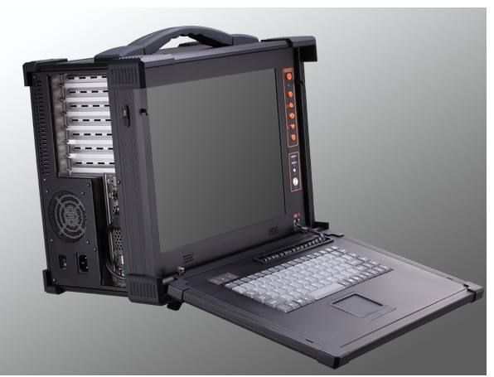
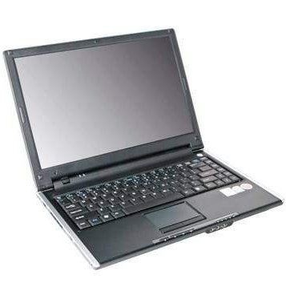
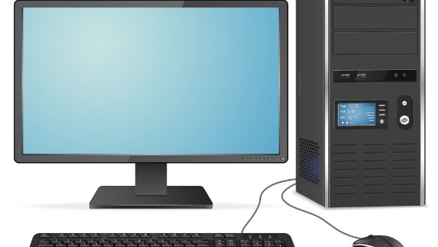
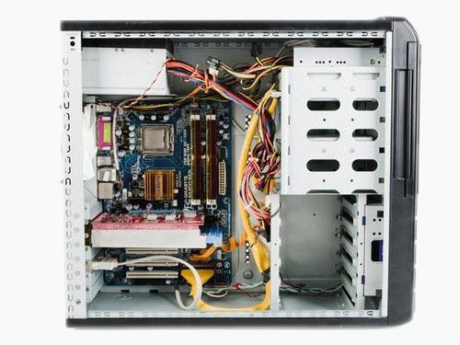
1.1 单片机简介
从应用形态上，微型计算机可以分为通用计算机和嵌入式计算机两大类。
◆ 通用计算机（多板机、系统机、PC机）
将CPU、存储器、I/O接口电路、适配板卡和总线接口等组装在一块主板上，并与电源、硬盘及光驱等装在同一机箱内，再配上系统软件，就构成了一台完整的微型计算机系统（又称为多板机、系统机、PC机）。

Slide 7
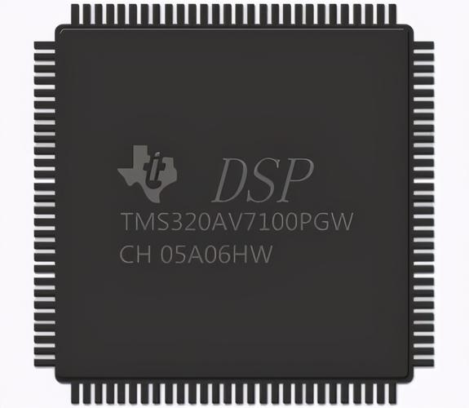
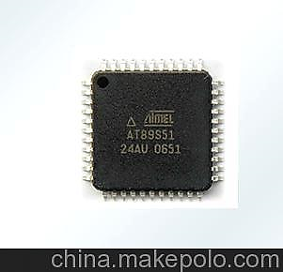
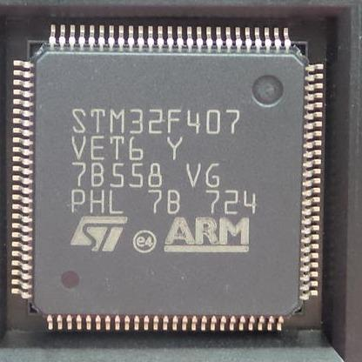
1.1 单片机简介
从应用形态上，微型计算机可以分为通用计算机和嵌入式计算机两大类。
◆ 通用计算机（多板机、系统机、PC机）
◆ 嵌入式计算机（嵌入式处理器）
主要包括数字信号处理器（DSP，Digital Signal Processor）、嵌入式微处理器（EMPU，Embedded Micro Processor Unit）、片上系统（SOC，System On Chip）、单片机（MCU，Micro Controller Unit）等。

Slide 8
1.1 单片机简介
从应用形态上，微型计算机可以分为通用计算机和嵌入式计算机两大类。
◆ 通用计算机（多板机、系统机、PC机）
◆ 嵌入式计算机（嵌入式处理器）
主要包括数字信号处理器（DSP，Digital Signal Processor）、嵌入式微处理器（EMPU，Embedded Micro Processor Unit）、片上系统（SOC，System On Chip）、单片机（MCU，Micro Controller Unit）等。
其中，DSP是擅长高速实现各种数字信号处理运算（数字滤波、频谱分析、压缩/解压）的嵌入式处理器。
普遍应用于各种智能逻辑的数字图像处理、实时语音压接、生物信息识别终端、消费类产品等领域。

Slide 9
1.1 单片机简介
从应用形态上，微型计算机可以分为通用计算机和嵌入式计算机两大类。
◆ 通用计算机（多板机、系统机、PC机）
◆ 嵌入式计算机（嵌入式处理器）
主要包括数字信号处理器（DSP，Digital Signal Processor）、嵌入式微处理器（EMPU，Embedded Micro Processor Unit）、片上系统（SOC，System On Chip）、单片机（MCU，Micro Controller Unit）等。
EMPU是由通用计算机处理器CPU演变而来的。只保留CPU和嵌入式应用相关的功能，大幅减小系统的体积和功耗，同时在工作温度、抗电磁干扰、可靠性等性能方面都做了增强处理。普遍应用于手机、电商平台、信息家电等领域，代表性产品：ARM系列。

Slide 10
1.1 单片机简介
从应用形态上，微型计算机可以分为通用计算机和嵌入式计算机两大类。
◆ 通用计算机（多板机、系统机、PC机）
◆ 嵌入式计算机（嵌入式处理器）
主要包括数字信号处理器（DSP，Digital Signal Processor）、嵌入式微处理器（EMPU，Embedded Micro Processor Unit）、片上系统（SOC，System On Chip）、单片机（MCU，Micro Controller Unit）等。
SOC 是一种固件化的系统集成技术。核心是把不同功能的模块全部集成在一个芯片上。代表产品：TI公司的CC2530，将一个高性能RF收发器与8051单片机集成，从而实现了芯片的无线下载功能。

Slide 11
1.1 单片机简介
从应用形态上，微型计算机可以分为通用计算机和嵌入式计算机两大类。
◆ 通用计算机（多板机、系统机、PC机）
◆ 嵌入式计算机（嵌入式处理器）
主要包括数字信号处理器（DSP，Digital Signal Processor）、嵌入式微处理器（EMPU，Embedded Micro Processor Unit）、片上系统（SOC，System On Chip）、单片机（MCU，Micro Controller Unit）等。
MCU在一个芯片上集成微处理器、存储器、I/O接口、定时/计数器、中断系统、时钟电路及系统总线等，从而构成了用于控制目的单片微型计算机，即单片机。

Slide 12
1.1 单片机简介
从应用形态上，微型计算机可以分为通用计算机和嵌入式计算机两大类。
◆ 通用计算机（多板机、系统机、PC机）
◆ 嵌入式计算机（嵌入式处理器）
主要包括数字信号处理器（DSP，Digital Signal Processor）、嵌入式微处理器（EMPU，Embedded Micro Processor Unit）、片上系统（SOC，System On Chip）、单片机（MCU，Micro Controller Unit）等。
单片机是嵌入式计算机的起源，今天仍然是嵌入式系统的重要发展方向，其成本更低，开发和维护的难度相对较小，应用非常广泛。

Slide 13
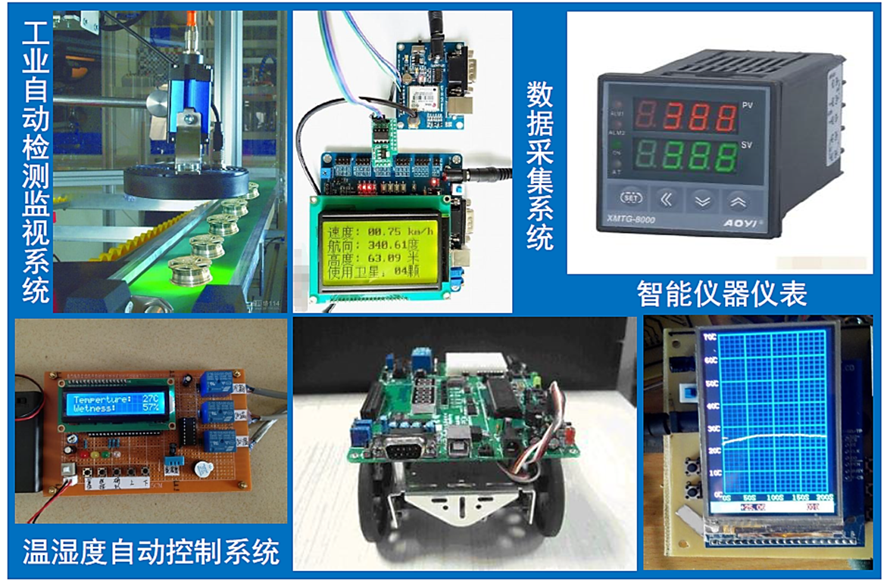
1.1 单片机简介
从应用形态上，微型计算机可以分为通用计算机和嵌入式计算机两大类。
◆ 通用计算机（多板机、系统机、PC机）
◆ 嵌入式计算机（嵌入式处理器）— 单片机
单片机+外围电路构成各种应用系统

Slide 14

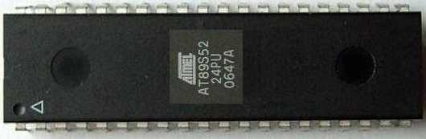

1.1 单片机简介
通用计算机与单片机在硬件结构上进行比较:
通用计算机
单片机
CPU
数据RAM
程序ROM
中断控制器
系统总线（DB、AB、CB）
并行I/O
串行端口
定时/计数器
扩展I/O端口
通用计算机的基本组成框图
（由多个IC芯片组装在一个主板上）
所有单元都组装
在一个IC芯片上
大而全
小而精

Slide 15
1.1 单片机简介
通用计算机与单片机在功能上进行比较:
通用计算机主要应用于数据处理、办公自动化及辅助设计等。
单片机属于专用计算机，主要应用于智能仪表、智能传感器、家电、办公设备、汽车及军事电子设备等应用系统。
单片机体积小、价格低、可靠性高，对于满足嵌入式应用需求具有独特的优势。

Slide 16
1.1 单片机简介
关于单片机的名称：
单片机是早期Single Chip Microcomputer的直译，它忠实地反映了早期单片机的形态和本质。
随着单片机的发展，越发突出其控制功能，在片内集成了许多外围电路及外设接口，突破了传统意义的计算机结构，发展成microcontroller的体系结构，目前国外已普遍称之为微控制器MCU（Micro Controller Unit）。
鉴于单片机完全作嵌入式应用，故又称为嵌入式微控制器EMCU（Embedded Microcontroller Unit）。

Slide 17
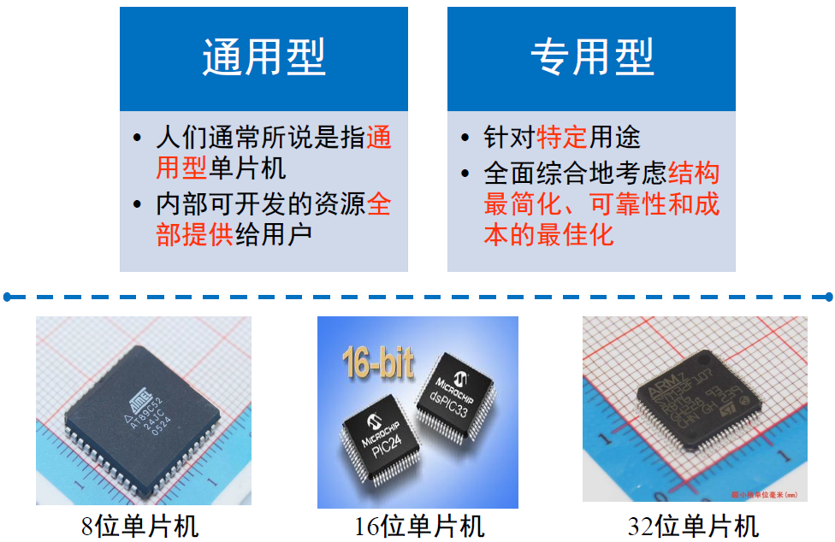
1.1 单片机简介
关于单片机的类别：
功能
位数

Slide 18
第1章 单片机概述
1.1
单片机简介
1.2
单片机的发展历程与趋势
1.3
单片机的特点及应用领域
1.4
单片机主要产品简介
1.5
单片机应用系统的设计

Slide 19
1.2 单片机的发展历程与趋势
单片机的发展历程大致分为四个阶段：
(1) 初级单片机阶段
1974年，仙童公司推出了8位F8单片机 。
只包括了8位CPU、64字节RAM、两个并行I/O口。
特点：采用双片形式，功能简单；
非真正意义上的单片机，也叫两片机。

Slide 20
1.2 单片机的发展历程与趋势
单片机的发展历程大致分为四个阶段：
(1) 初级单片机阶段
(2) 低性能单片机阶段
1976年，Intel公司推出了8位MCS-48系列单片机 。
8位CPU、1K字节ROM、64字节RAM、27根I/O线和1个8位定时/计数器。
特点：存储器容量较小，寻址范围小（不大于4K），无串行接口，指令系统功能不强。

Slide 21
1.2 单片机的发展历程与趋势
单片机的发展历程大致分为四个阶段：
(1) 初级单片机阶段
(2) 低性能单片机阶段
(3) 高性能单片机阶段
1980年，Intel公司推出了MCS-51系列单片机：8位CPU、4K字节ROM、128字节RAM、4个8位并口、1个全双工串行口、2个16位定时/计数器。寻址范围64K，并有控制功能较强的布尔处理器。
特点：结构体系完善，性能已大大提高，面向控制的特点进一步突出。MCS-51已成为公认的经典单片机机种。

Slide 22
1.2 单片机的发展历程与趋势
单片机的发展历程大致分为四个阶段：
(1) 初级单片机阶段
(2) 低性能单片机阶段
(3) 高性能单片机阶段
(4) 8位单片机巩固发展及16、32位单片机推出阶段。
20世纪90年代进入单片机制造业大发展时期。1982年，Intel推出MCS-96系列单片机：16位CPU、8K字节ROM、232字节RAM、5个8位并行口、1个全双工串行口、2个16位定时/计数器。寻址范围64K。片上还有8路10位ADC、1路PWM输出及高速I/O部件等。
特点：各种新型的高集成度的单片机涌现，除8位机广泛应用外，16、32位机也得到广大用户青睐。

Slide 23
1.2 单片机的发展历程与趋势
单片机的发展趋势：
向高性能化、存储大容量、外围电路内装化等方面发展。
(1) CPU的改进
增加CPU数据总线宽度。例如，16位机和32位机（如STM32型），数据处理能力明显优于8位单片机。
双CPU结构（如2019年投产的STM32H7 dual-core），提高数据处理能力。

Slide 24
1.2 单片机的发展历程与趋势
单片机的发展趋势：
向高性能化、存储大容量、外围电路内装化等方面发展。
(1) CPU的改进
(2) 存储器的发展
片内程序存储器采用闪烁（Flash）存储器。容量可达128KB，甚至更大 。可不用外扩程序存储器，简化系统结构。
加大数据存储器容量。例如，8位PIC18F452内部集成了4KB RAM，有些甚至可达数十KB。

Slide 25
1.2 单片机的发展历程与趋势
单片机的发展趋势：
向高性能化、存储大容量、外围电路内装化等方面发展。
(1) CPU的改进
(2) 存储器的发展
(3) 内部I/O口的改进
增加并行口驱动能力。直接输出大电流和高电压，以直接驱动LED和VFD（荧光显示器），减少外部驱动芯片。
设置特殊串行口功能。方便构成分布式、网络化系统。

Slide 26
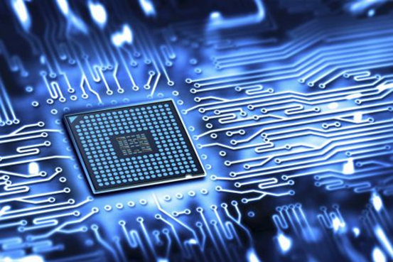
1.2 单片机的发展历程与趋势
单片机的发展趋势：
向高性能化、存储大容量、外围电路内装化等方面发展。
(1) CPU的改进
(2) 存储器的发展
(3) 内部I/O口的改进
(4) 低功耗化
采用CMOS工艺。功耗小，有多种节电工作方式，消耗电流µA或nA量级。

Slide 27
1.2 单片机的发展历程与趋势
单片机的发展趋势：
向高性能化、存储大容量、外围电路内装化等方面发展。
(1) CPU的改进
(2) 存储器的发展
(3) 内部I/O口的改进
(4) 低功耗化
(5) 外围部件内装化
系统的单片化。集成度不断提高，把众多的外围功能部件集成在片内，实现系统的单片化。

Slide 28
1.2 单片机的发展历程与趋势
单片机的发展趋势：
向高性能化、存储大容量、外围电路内装化等方面发展。
(1) CPU的改进
(2) 存储器的发展
(3) 内部I/O口的改进
(4) 低功耗化
(5) 外围部件内装化
(6) 编程及仿真的简单化
支持在线编程。可在系统（ISP）编程，通过一根下载线，直接将PC机上程序代码写入Flash内；或在应用（IAP）编程，在线升级或销毁单片机中应用程序。
“虚拟单片机”
仿真软件
编程器

Slide 29
第1章 单片机概述
1.1
单片机简介
1.2
单片机的发展历程与趋势
1.3
单片机的特点及应用领域
1.4
单片机主要产品简介
1.5
单片机应用系统的设计

Slide 30
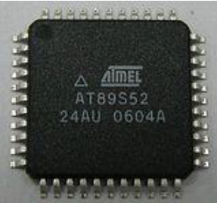
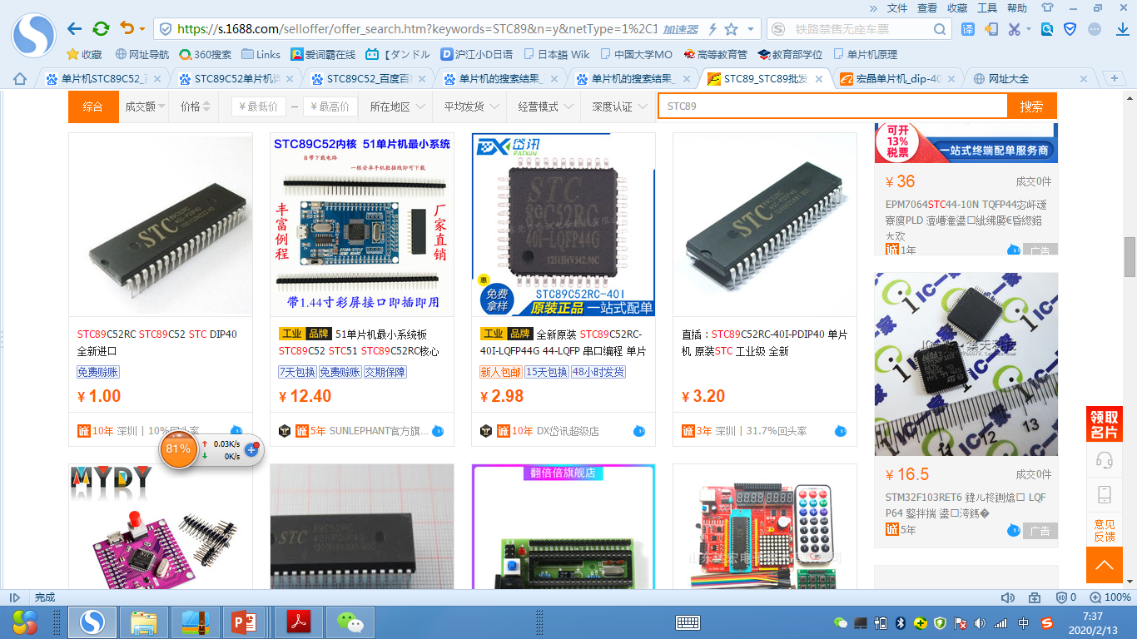
1.3 单片机的特点及应用领域
单片机的特点：
(1) 体积小
PLCC44封装尺寸：
658*695*180（单位：mil）
DIP40封装尺寸：
2060*545*155（单位：mil）
约5.2*1.4*0.4（单位：cm）
(2) 价格低
通常在几元到几十元不等。

Slide 31
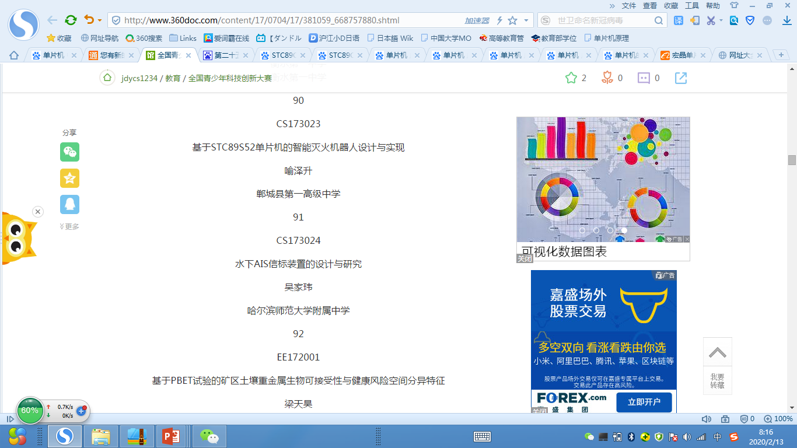
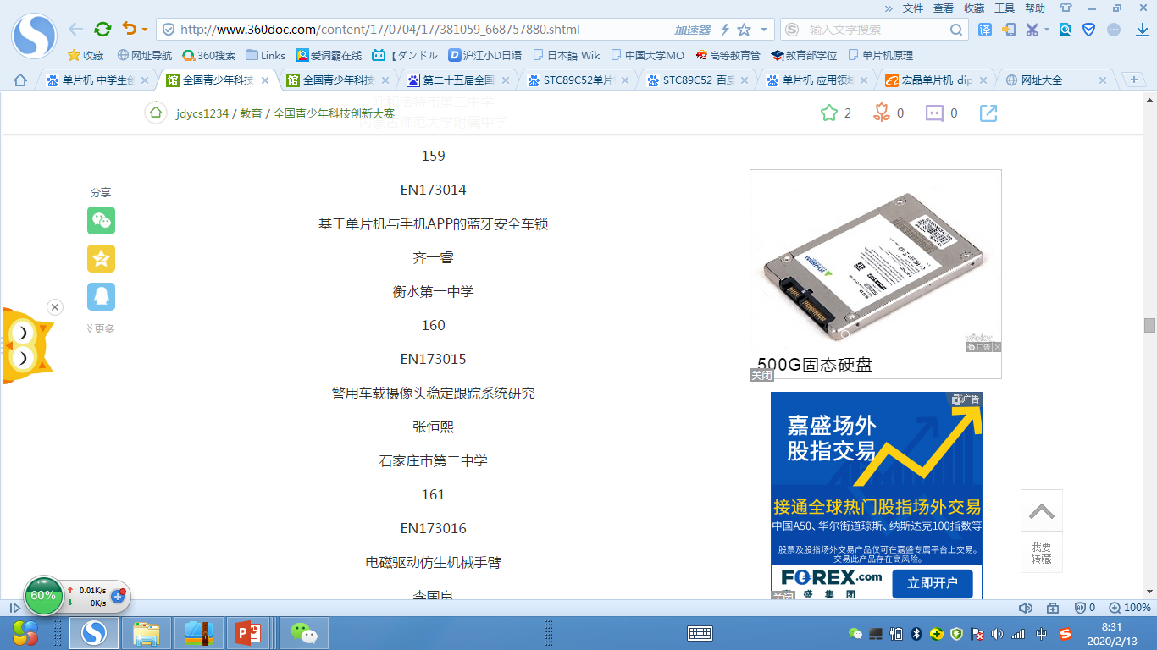
1.3 单片机的特点及应用领域
(3) 简单方便，易学易用
青少年科技创新大赛

Slide 32
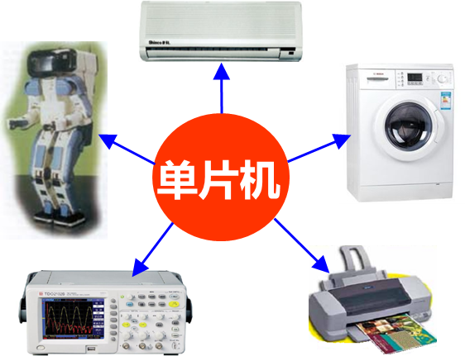
1.3 单片机的特点及应用领域
(4) 易嵌入到应用系统中，应用广泛

Slide 33
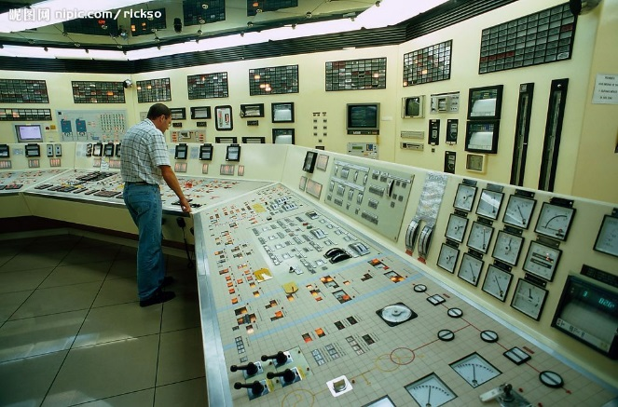
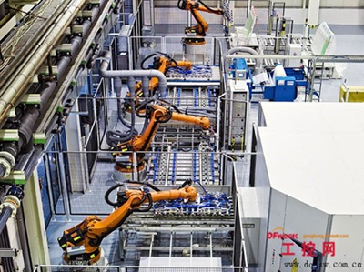
1.3 单片机的特点及应用领域
单片机的应用领域：
(1) 工业检测与控制领域
电流、电压、温度、液位、流量等物理参数的采集和控制均可以利用单片机方便地实现。
此类系统中，单片机作为系统控制器，可根据被控对象的不同特征采用不同的算法，实现期望的控制指标，从而提高生产效率和产品质量。
典型应用如温度控制、自动生产线等 。

Slide 34
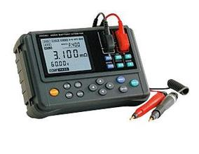
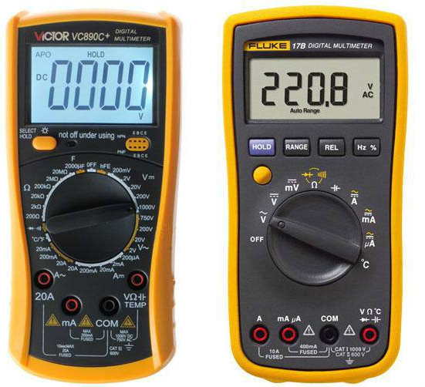
1.3 单片机的特点及应用领域
单片机的应用领域：
(1) 工业检测与控制领域
(2) 仪器仪表领域
◆ 提高仪器仪表的精度
◆ 使仪器仪表智能化
◆ 简化硬件结构、减小体积
◆ 易于携带和使用
典型应用如各种电气测量仪表、智能传感器等。

Slide 35
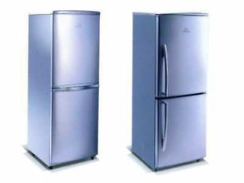
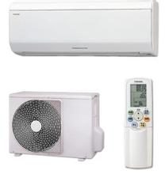
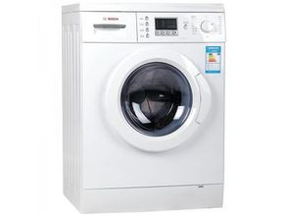
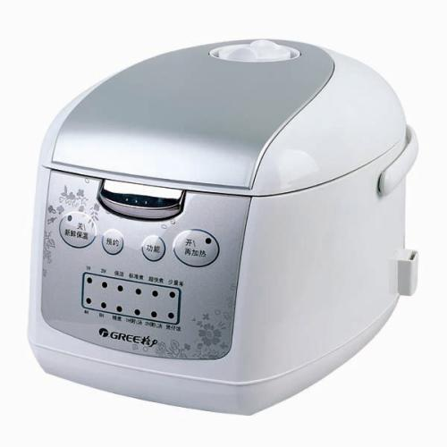
1.3 单片机的特点及应用领域
单片机的应用领域：
(1) 工业检测与控制领域
(2) 仪器仪表领域
(3) 家用电器领域
◆ 嵌入单片机作为控制器
◆ 功能和性能大大提高
◆ 实现智能化、最优化控制
典型应用如各种洗衣机、热水器、冰箱、电饭煲、空调等。

Slide 36

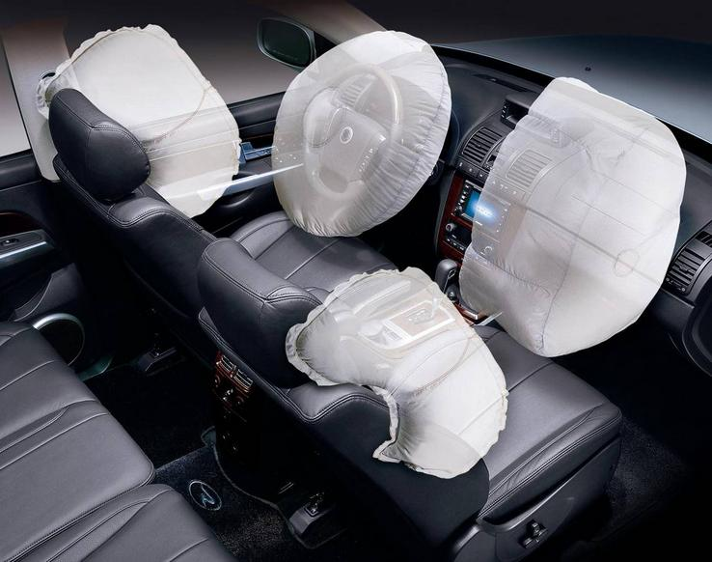

1.3 单片机的特点及应用领域
单片机的应用领域：
(1) 工业检测与控制领域
(2) 仪器仪表领域
(3) 家用电器领域
(4) 汽车电子设备
如汽车的自动驾驶系统、安全系统、信息系统、汽车导航系统、防撞监控系统、汽车黑匣子等。

Slide 37
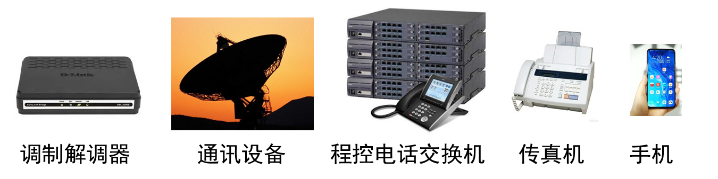
1.3 单片机的特点及应用领域
单片机的应用领域：
(1) 工业检测与控制领域
(2) 仪器仪表领域
(3) 家用电器领域
(4) 汽车电子设备
(5) 通讯领域

Slide 38


1.3 单片机的特点及应用领域
单片机的应用领域：
(1) 工业检测与控制领域
(2) 仪器仪表领域
(3) 家用电器领域
(4) 汽车电子设备
(5) 通讯领域
(6) 武器装备
战机
坦克

Slide 39
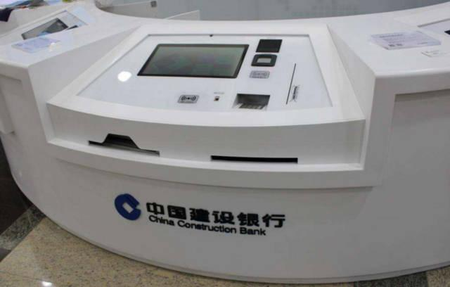
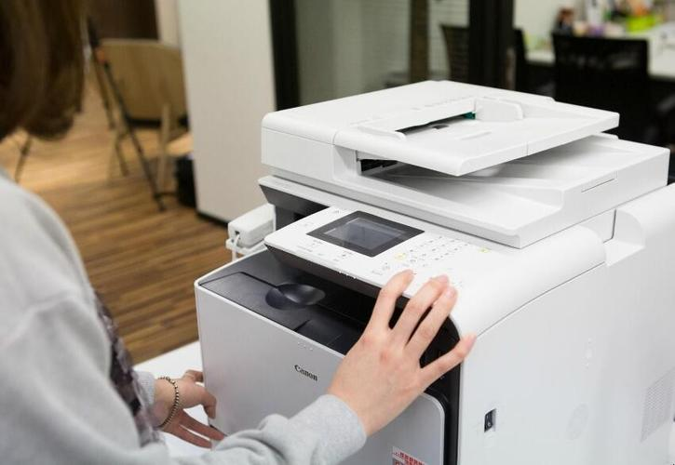
1.3 单片机的特点及应用领域
单片机的应用领域：
(1) 工业检测与控制领域
(2) 仪器仪表领域
(3) 家用电器领域
(4) 汽车电子设备
(5) 通讯领域
(6) 武器装备
(7) 各种终端及计算机外部设备

Slide 40
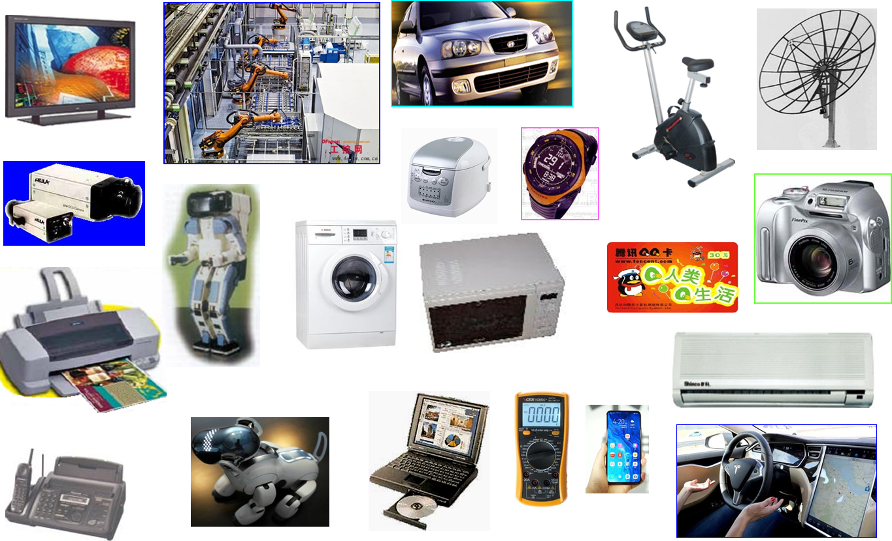
1.3 单片机的特点及应用领域
单片机的应用领域：
单片机技术的应用遍布工业生产与人民生活的各个领域
“无所不在”

Slide 41
第1章 单片机概述
1.1
单片机简介
1.2
单片机的发展历程与趋势
1.3
单片机的特点及应用领域
1.4
单片机主要产品简介
1.5
单片机应用系统的设计

Slide 42
1.4 单片机主要产品简介
MCS-51系列及兼容型8051单片机:
(1) MCS-51系列单片机
MCS是Intel公司单片机的系列符号。其中，MCS-51系列的8位单片机，是最早进入我国，并在我国得到广泛应用的经典机型。结构简单，易学易懂，适合初学者。
从功能上划分为基本型和增强型两类：
基本型：8031/8051/8751/8951
(低功耗型80C31/80C51/87C51/89C51)
增强型：8032/8052/8752/8952

Slide 43
1.4 单片机主要产品简介
MCS-51系列及兼容型8051单片机
(1) MCS-51系列单片机
系列典型产品资源配置一览表
型号 |  | RAM | ROM | 定时/计数器 | 中断源 | 并行口 | 串行口
基 本 型 | 8031 | 128 | 无 | 2个 | 5个 | 4个 | 1个
 | 8051 | 128 | 4K掩膜ROM | 2个 | 5个 | 4个 | 1个
 | 8751 | 128 | 4K EPROM | 2个 | 5个 | 4个 | 1个
增 强 型 | 8032 | 256 | 无 | 3个 | 6个 | 4个 | 1个
 | 8052 | 256 | 8K掩膜ROM | 3个 | 6个 | 4个 | 1个
 | 8752 | 256 | 8K EPROM | 3个 | 6个 | 4个 | 1个

Slide 44
1.4 单片机主要产品简介
MCS-51系列及兼容型8051单片机
(1) MCS-51系列单片机
(2) 兼容型8051系列单片机
上世纪80年代后期，Intel公司精力集中在高档CPU芯片的开发、研制，以专利转让或技术交换形式把8051内核技术转让给Atmel、飞利浦、ADI等公司，继而他们研发出了一系列的单片机。
这些单片机因具有相同的8051内核及指令系统，彼此兼容，统称为8051单片机，简称51单片机。
其中，Atmel的AT89C5x/S5x系列，在8位单片机中占有较大市场份额。掌握好基本型AT89S51十分重要。

Slide 45
1.4 单片机主要产品简介
MCS-51系列及兼容型8051单片机
(1) MCS-51系列单片机
(2) 兼容型8051系列单片机
中美芯片之争案例
生产商 | 典型产品 | 主要特点
美国Atmel | AT89S5X | 不低于4K的Flash程序存储器（如AT89S55有20K）
美国ADI | ADµC812 | 8K的Flash ROM；集成了WDT、12位的AD转换器
美国Cygnal | C8051F020 | 64K的Flash ROM，机器周期为1个时钟周期，双12位DAC等
中国 台湾华邦 | W77系列 | 机器周期只有4个时钟周期（提速3倍）；工作频率40MHz；两个串行口；USB接口，语音处理等功能。
中国 宏晶科技 | STC12C2052 | 机器周期仅为1个时钟周期（提速12倍）；IAP（在应用编程）；8通道10位ADC，4路PWM；WDT……

Slide 46
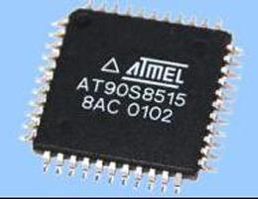
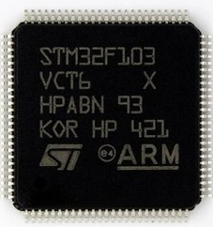
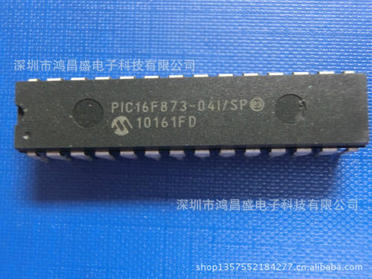
1.4 单片机主要产品简介
几种非8051内核单片机：
☆ 采用RISC（精简指令集）架构，执行速度快
单片机 | 生产商 | 典型产品 | 主要特点
AVR | 美国Atmel | AT90S8515 | 8位；高速、低耗，驱动能力强
PIC | 美国MicroChip | PIC16F873 | 16位；保密性好；功耗低、驱动能力强（拉电流>20mA）
STM32 | 意法半导体集团ST | STM32F103 | 32位；性价比超高；晶振可达72MHz

Slide 47
第1章 单片机概述
1.1
单片机简介
1.2
单片机的发展历程与趋势
1.3
单片机的特点及应用领域
1.4
单片机主要产品简介
1.5
单片机应用系统的设计

Slide 48
1.5 单片机应用系统的设计
一、单片机应用系统设计步骤
单片机应用系统设计，一般可分为以下三个阶段：
1．明确任务和需求分析及拟定设计方案阶段
明确系统所要完成的任务十分重耍，它是设计工作的基础，也是设计方案正确性的保证。
需求分析的内容主要包括：被测控参数的形式（模拟量、数字量、开关量等）、被测控参数的范围、性能指标、系统功能、工作环境、显示、报警等。
拟定设计方案是根据任务的需求分析，先确定大致方向和准备采取的手段。

Slide 49
1.5 单片机应用系统的设计
2．硬件和软件设计及联合调试阶段
根掘拟定的设计方案，设计出相应的系统硬件电路。 接下来的工作就是软件设计，正确的编程方法是根据需求分析，先绘制程序流程图，这样程序的编写速度就会很快。
一个单片机的软、硬件系统，可先在软件仿真工具的软环境下进行联合仿真并调试通过，虽然还不能完全说明实际系统就完全通过，但至少在逻辑上是行得通的。在软件仿真开发环境下仿真通过后，再进行实际的软硬件联合调试与实现，可减少设计上所走的弯路。软件编写调试可与硬件设计同步进行，可提高设计效率，这也是日前业界广泛采用的一种开发设计方法。
3．资料与文件整理编制阶段
当系统全部调试通过后，就进入资料与文件整理编制阶段。如流程图、子程序使用说明、地址分配、程序清单、电路原理图、线路板图等。

Slide 50
1.5 单片机应用系统的设计
二、应用系统设计应当考虑的问题
硬件设计上尽可能采用功能强的芯片
(l) 单片机的选型。高集成度的单片机中，许多外围部件都已集成在芯片内，这样可以省去许多外围部件的扩展工作，使设计工作简化。
(2) 优先选用片内带有较大容量Flash存储器的产品，可省去扩展片外程序存储器的工作，减少芯片数量，缩小系统的体积。
(3) RAM容量的考虑。这时可选用片内具有较大RAM容量的单片机。例如PIC18F452。
(4) 预留I/O端口。如有些新的信号需要采集，就必须增加输入检测端；有些输出量需要控制就要增加输出端。
(5) 预留A/D和D/A通道。与I/O口考虑一样。

Slide 51
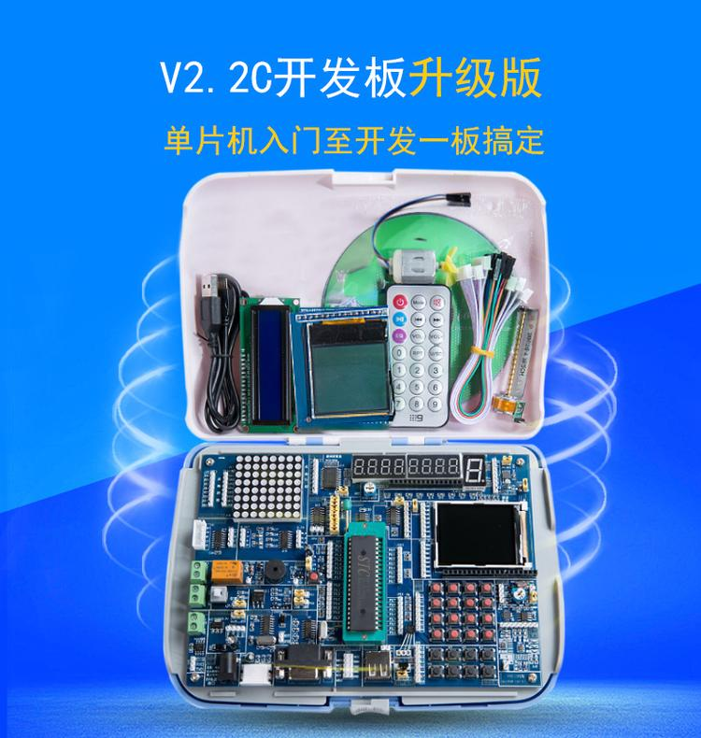
1.5 单片机应用系统的设计
2. 软、硬件设计要综合考虑
硬件速度快，成本高。软件就是以时间换空间，各有特点。
3. 工艺设计
工艺设计包括机箱、面板、配线、接插件等。必须考虑到安装、调试、维修的方便，还要考虑硬件抗干扰措施。
单片机开发试验平台
相关硬件配置

Slide 52
本章小结
嵌入式
处理器
多个功能单元
集成于一个IC
微控制器
(MCU)
1
单片机简介
四十余年的历程、四个阶段
高性能化、存储器大容量、
外围电路内装化
2
单片机的发展历程与趋势
CPU、RAM+ROM、I/O、
外部件内装、低功耗、仿真
3
单片机的特点及应用领域
体积小
性价比高
易嵌入
易学易用
~无处不在~
4
单片机主要产品简介
8051系列
非8051系列
种类繁多

Slide 53
本章小结
系统设计三大步骤：
方案、调试、整理
5
单片机应用系统的设计
应当考虑的三大问题：
硬件、软+硬、工艺
第1章 自查作业
一、名词解释: 单片机、EMPU、DSP、SOC、MCU、EMCU
二、综合题
1．嵌入式处理器分为哪几种类型？简述它们主要的特点。
简述单片机的特点及应用领域，并举例说明。
简述单片机的发展趋势，并写出几点具体变化。
简述在进行单片机应用系统设计过程中，主要分为哪三个阶段？简述各阶段完成的典型工作任务。
在进行单片机应用系统设计过程中，应该重点考虑哪三大问题？

Slide 54
中美芯片之争案例
返回
从中兴受罚、华为被禁，缺芯之痛，触动了每一个中国人。再到20.4.15日美国商务部发表声明：“正在修改一项出口规则，从战略上严密瞄准华为对芯片的采购”。这项措施禁止外国半导体制造商在没有获得美国官员许可的情况下使用美国软件和技术向华为提供产品。该措施可能会让美国商务部有能力阻止台积电向华为供货。也让我们看到，中国芯片发展之路，必定是一条崎岖的坎坷路。2021年4月21日，美国“2021年战略竞争法案”审议通过，这说明美国将动员所有战略、经济和外交工具打压中国科技，芯片行业首当其冲。
中国缺芯，美国通过芯片限令来掐脖子；中国搞定芯片，美国就通过芯片制造来阻止；中国搞定芯片制造，美国则将通过制造设备、材料以及软件来控制。因此，中国走出芯片困境，需要勇气和理性并存。
2014年，随着《国家集成电路产业发展推进纲要》的发布，大基金的成立，中国半导体行业发展被提升至国家战略高度，也吸引到更多资本注入为其提供动力。
2016年《“十三五”国家战略性新兴产业发展规划》，指出“提升封装测试业技术水平和产业集中度，加紧布局后摩尔定律时代芯片相关领域”。
2021年《中华人民共和国国民经济和社会发展第十四个五年规划和2035年远景目标纲要》的第四章强化国家战略科技力量的第二节加强原创性引领性科技攻关中，将专用芯片研发作为新一代人工智能科技前沿领域攻关的重要内容。

